Slide 1

METODE AVANSATE DE PROGRAMARE
Conf.univ.dr. Ana Cristina DĂSCĂLESCU

Slide 2

Temtică curs 10
Programarea funcțională
Interfețe descriptor

Slide 3
Programarea funcțională
În programarea imperativă un algoritm se implementează utilizând instrucțiuni pentru a descrie detaliat fiecare pas care trebuie efectuat, în timp ce în programarea declarativă este specificată doar logica algoritmului, fără a intra în detalii de implementare!!!
Programare imperativă | Programare declarativă/funcțională
int s = 0; for(int i = 1; i <= n; i++) s = s + i; System.out.println(s); | int s = IntStream.rangeClosed(1, n).sum(); System.out.println(s);

Slide 4
Programarea funcțională
Programarea funcțională este o paradigmă de programare de tip declarativ, bazată pe lambda calculul (Alonzo Church, 1936), în care funcțiile și proprietățile acestora sunt utilizate pentru a construi un program, fără a utiliza instrucțiuni de control!!!
Executarea unui program constă în evaluarea unor funcții într-o anumită ordine, într-un mod asemănător operației de compunere.
rangeClosed(1,n).sum() sum(rangeClosed(1,n))
System.out.println(sum(rangeClosed(1,n))).

Slide 5
Programarea funcțională
Principiile programării funcționale pot fi implementate într-un limbaj de programare dacă acesta îndeplinește următoarele condiții:
se pot defini și manipula ușor funcții complexe, care primesc funcții ca parametri sau returnează funcții ca rezultate;
apelarea de mai multe ori a unei funcții cu aceleași valori ale parametrilor va furniza același rezultat (de exemplu, o metodă int suma(int x) {return x + this.salariu;} va returna valori diferite la două apeluri suma(1000) dacă între ele valoarea datei membre salariu a obiectului curent este modificată);
apelarea unei funcții nu produce efecte colaterale, adică nu sunt modificate variabile externe și nu se modifică valorile parametrilor funcției (de exemplu, prin apelarea metodei void suma(int x) { this.salariu = this.salariu + x;} se vor produce efecte colaterale, deoarece se va modifica valoarea datei membre salariu a obiectului curent),

Slide 6
Lambda expresii
O lambda expresie este o funcție anonimă care nu aparține niciunei clase. O lambda expresie are următoarea sintaxă:
(lista parametrilor) -> {expresie sau instrucțiuni}
Se observă faptul că pentru o lambda expresie nu se precizează tipul rezultatului returnat, acesta fiind dedus automat de compilator!
Exemple:
(int a, int b) -> {return a+b;}

Slide 7
Lambda expresii
Definirea unei lambda expresii se realizează ținând cont de următoarele reguli de sintaxă:
lista parametrilor poate fi vidă:
()–>System.out.println("Hello lambdas!")
tipul unui parametru poate fi indicat explicit sau poate fi ignorant, fiind dedus din context:
(a, b) -> {return a+b;}
dacă lambda expresia are un singur parametru fără tip, atunci se pot omite parantezele:
a -> {return a*a;}

Slide 8
Lambda expresii
dacă lambda expresia nu conține instrucțiuni, ci doar o expresie, atunci acoladele și instrucțiunea return pot fi omise:
a -> a*a
(a, b) -> a+b
(x, y) -> {if(x>y) return x; else return y;}

Slide 9
Lambda expresii
Utilitatea lambda expresiilor
Implementarea mecanismului callback pentru interfețe funcționale.
O interfață funcțională este o interfață care conține o singură metodă abstractă.
O lambda expresie nu este de sine stătătoare, ci ea trebuie apelată într-un context care implică o interfață funcțională.!!
Practic, signatura metodei din interfață precizează forma lambda expresiei.

Slide 10
Lambda expresii
Exemplu
Considerăm următoarea interfață funcțională:
public interface calculSuma{
long suma(int a, int b);
}
Se observă faptul că interfața poate fi asociată cu o lambda expresie de forma
(int,int) -> long.
Arrays.sort(tp,(p1,p2)-> p1.getNume().compareTo(p2.getNume()));

Slide 11
Descriptori
În API-ul din Java 8, în pachetul java.util.function, au fost introduse mai multe interfețe funcționale numite descriptori funcționali
Rolul unui descriptor este acela de a descrie signatura metodei abstracte dintr-o interfață funcțională, deci, implicit, și forma unei lambda expresii care poate fi utilizată pentru a implementa respectiva metodă abstractă.
Principalele interfețe funcționale definite în acest pachet sunt:
Predicate
Consumer
Function
Supplier

Slide 12
Descriptori
Predicate<T> – descrie o metodă cu un argument generic de tip T care returnează true sau false (un predicat).
Interfața conține metoda abstractă boolean test(T ob) care evaluează predicatul definit prin lambda expresie!
Exemplu:
Afișarea persoanelor din tabloul tp care au cel puțin 30 de ani
Predicate<Persoana> criteriu = pers -> pers.getVarsta() >= 30;
for (Persoana p : tp)
if (criteriu.test(p))
System.out.println(p);

Slide 13
Descriptori
Observații
Folosind un predicat, se poate parametriza foarte ușor o metodă!
void afisare(Persoana[] tp, Predicate<Persoana> criteriu)
Interfața Predicate conține metode default corespunzătoare operatorilor logici and, or și negate.
void afisare(Persoana[] tp, Predicate<Persoana> criteriu_1,Predicate<Persoana> criteriu_2){
for(Persoana p : tp)
if(criteriu_1.and(criteriu_2).test(p))
System.out.println(p);
}

Slide 14
Descriptori
Consumer<T> – descrie o metodă cu un argument de tip T care nu returnează
Interfața conține metoda abstractă void accept(T ob) care efectuează acțiunea indicată prin lambda expresie.
Exemplu:
Metodă parametrizată pentru a efectua o anumită acțiune asupra persoanelor dintr-un tablou care îndeplinesc un anumit criteriu:
static void afisare(Persoana[] persoane, Predicate<Persoana> criteriu,
Consumer<Persoana> prelucrare) {
for(Persoana p:persoane)
if(criteriu.test(p))
prelucrare.accept(p);}}
Consumer<Persoana> actiune = pers ->System.out.println(pers.getNume());

Slide 15
Descriptori
Interfața Consumer conține metoda default andThen care permite efectuarea secvențială a mai multor prelucrări.
Exemplu:
Sortăm persoanele din tablou în ordinea crescătoare a vârstelor și apoi le afișăm:
Consumer<Persoana[]> sortare = tablou -> Arrays.sort(tablou,
(p1, p2) -> p1.getVarsta() - p2.getVarsta());
Consumer<Persoana[]> afisare = tablou -> {
for (Persoana aux : tablou)
System.out.println(aux);
};
sortare.andThen(afisare).accept(tp);

Slide 16
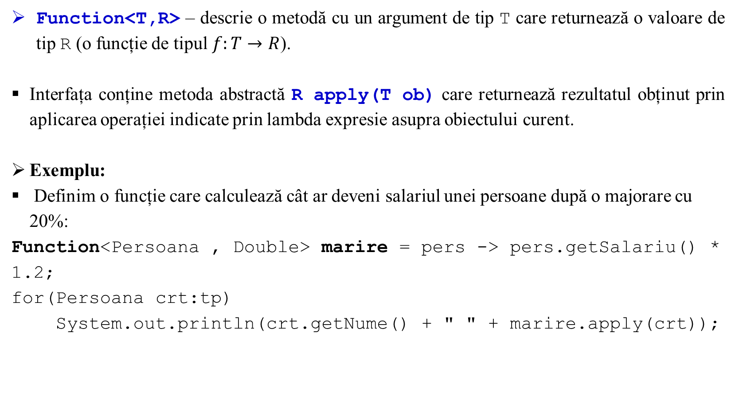
Descriptori
Function<T,R> – descrie o metodă cu un argument de tip T care returnează o valoare de tip R (o funcție de tipul $f:T→R$).
Interfața conține metoda abstractă R apply(T ob) care returnează rezultatul obținut prin aplicarea operației indicate prin lambda expresie asupra obiectului curent.
Exemplu:
Definim o funcție care calculează cât ar deveni salariul unei persoane după o majorare cu 20%:
Function<Persoana , Double> marire = pers -> pers.getSalariu() * 1.2;
for(Persoana crt:tp)
System.out.println(crt.getNume() + " " + marire.apply(crt));

Slide 17
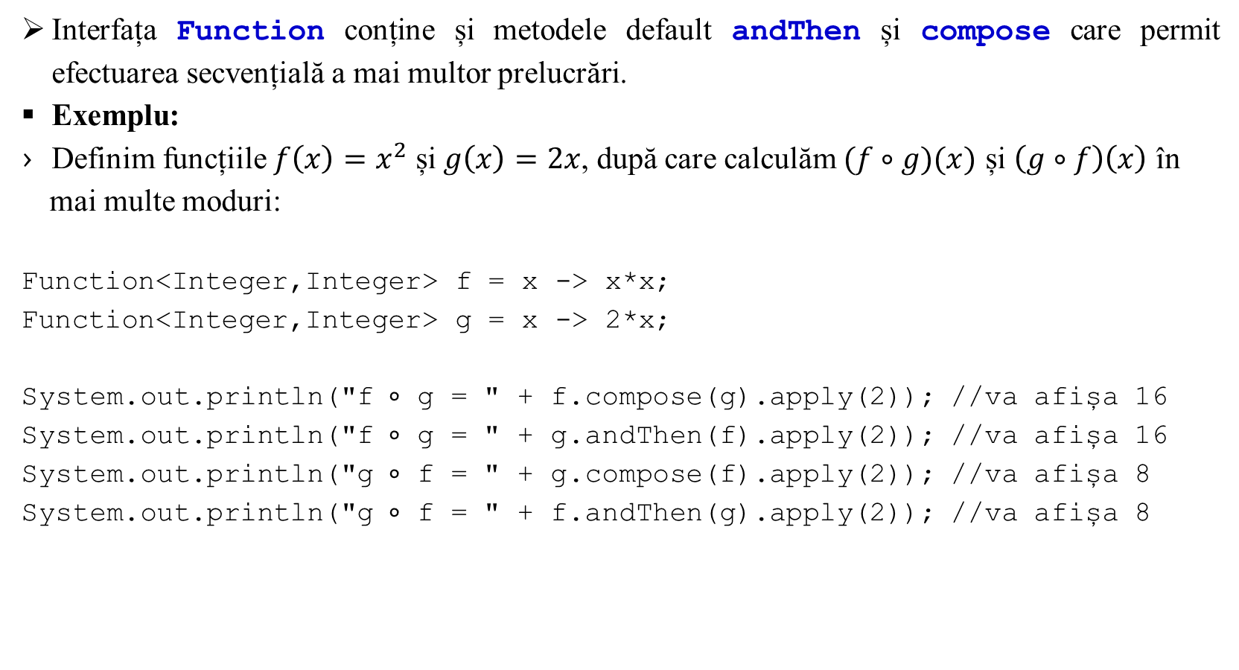
Descriptori
Interfața Function conține și metodele default andThen și compose care permit efectuarea secvențială a mai multor prelucrări.
Exemplu:
Definim funcțiile $f\left(x\right)=x^{2}$ și $g\left(x\right)=2x$, după care calculăm $(f∘g)(x)$ și $\left(g∘f\right)\left(x\right)$ în mai multe moduri:
Function<Integer,Integer> f = x -> x*x;
Function<Integer,Integer> g = x -> 2*x;
System.out.println("f ∘ g = " + f.compose(g).apply(2)); //va afișa 16
System.out.println("f ∘ g = " + g.andThen(f).apply(2)); //va afișa 16
System.out.println("g ∘ f = " + g.compose(f).apply(2)); //va afișa 8
System.out.println("g ∘ f = " + f.andThen(g).apply(2)); //va afișa 8

Slide 18
Descriptori
Supplier<R> – descrie o metodă fără argumente care returnează o valoare de tip R (un furnizor).
Interfața conține metoda abstractă R get() care returnează rezultatul obținut prin aplicarea operației indicate prin lambda expresie.
Supplier<Persoana> furnizor = () -> new Persoana("",0,0.0);
Persoana p = furnizor.get();

Slide 19
Descriptori
În pachetul java.util.function mai sunt definiți și alți descriptori funcționali suplimentari, obținuți fie prin particularizarea celor fundamentali, fie prin extinderea lor
funcții cu două argumente (unul de tipul generic T și unul de tipul generic U): BiPredicate<T,U>, BiFunction<T,U,R> și BiConsumer<T,U>
funcții specializate
IntPredicate, IntConsumer, IntSupplier : descriu un predicat, un consumator, cu un argument de tip int (sunt definite în mod asemănător și pentru alte tipuri de date primitive);
ToIntFunction<T>, ToLongFunction<T>, ToDoubleFunction<T>: descriu funcții având un parametru de tipul generic T, iar rezultatul este de tipul indicat în numele descriptorului

Slide 20
Descriptori
Operatori
interface UnaryOperator<T> extends Function<T,T>: descrie un operator unar, adică o funcție cu un parametru de tipul generic T care întoarce un rezultat tot de tip T;
Exemplu:
UnaryOperator<Integer> sqr = x -> x*x;
System.out.println(sqr.apply(4)); //va afișa 16
public interface BinaryOperator<T> extends BiFunction<T,T,T>: descrie un operator binar
Exemplu:
BinaryOperator<Integer> suma = (x, y) -> x + y;
System.out.println(suma.apply(4, 5)); //va afișa 9

Slide 21
Referințe către metode
Referințele către metode pot fi utilizate în locul lambda expresiilor care conțin doar apelul standard al unei anumite metode.
Exemplu:
Următoarea lambda expresie afișează șirul de caractere primit ca parametru
Consumer<String> c = s -> System.out.println(s);
și poate fi rescrisă folosind o referință spre metoda println astfel:
Consumer<String> c = System.out::println;
c.accept(un șir de caractere).!

Slide 22
Referințe către metode
referință către o metodă statică: lambda expresia
(args)->Class.staticMethod(args)
Class::staticMethod.
Exemplu
lambda expresia Function<Double,Double> sinus = x -> Math.sin(x) Function<Double,Double> sinus = Math::sin.
referință către o metodă de instanță a unui obiect arbitrar:
(obj,args)->obj.instanceMethod(args)
ObjectClass::instanceMethod.
Exemplu: lambda expresia BiFunction<String,Integer,String> subsir
(a,b) -> a.substring(b)
BiFunction<String,Integer,String> subsir = String::substring.

Slide 23
Referințe către metode
referință către o metodă de instanță a unui obiect particular:
lambda expresia (args) -> obj.instanceMethod(args)
obj::instanceMethod.
Exemplu:
Persoana p = new Persoana("Ionescu Ion", 35, 1500.5), Supplier<String> numep = () -> p.getNume()
Supplier<String> numep = p::getNume.
referință către un constructor: lambda expresia (args) -> new Class(args) este echivalentă cu Class::new.
Exemplu:
Supplier<Persoana> pnoua = () -> new Persoana() Supplier<Persoana> pnoua = Persoana::new.

Slide 24
Metoda forEach
În interfața Iterable, a fost adăugată în versiunea 8 o nouă metodă denumită forEach care permite parcurgerea unei structuri de date.
default void forEach(Consumer<? super T> action) {
for (T t : this)
action.accept(t);
}
Exemplu
ArrayList<String> listaOrase = new ArrayList<>(Arrays.asList("București", "Paris", "Londra", "Berlin", "Roma"));
listaOrase.forEach(System.out::println);

